Slide 1
路由和交换技术
第四章

Slide 2
第4章 以太网链路聚合
本章主要内容
链路聚合基础
链路聚合机制
链路聚合控制协议

Slide 3
4.1 链路聚合基础
本讲主要内容
链路聚合含义
链路聚合方式
端口属性

Slide 4
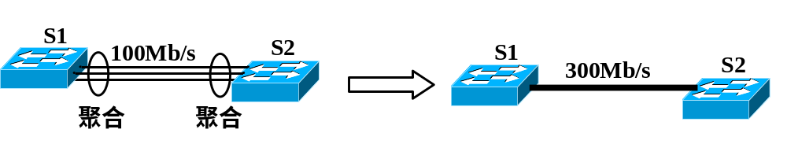
一、链路聚合含义
链路聚合（Link Aggregation）（也称端口聚合）技术可以将多个端口聚合后作为单个端口使用

Slide 5
二、链路聚合方式
静态聚合
静态聚合方式需要手工在两台交换机上各自创建聚合组，并手工将交换机端口分配给聚合组
动态聚合
动态聚合方式通过链路聚合控制协议（Link Aggregation Control Protocol，LACP）动态分配聚合组中的端口

Slide 6
三、端口属性
属于同一聚合组的端口下述属性需要保持一致。
STP配置。端口路径距离、STP报文格式、端口连接的链路类型（点对点链路或共享链路）、是否边缘端口、端口是否关闭等。
VLAN配置。端口属于的VLAN必须相同。
端口配置。端口传输速率、端口通信方式（半双工或全双工）、端口类型（接入端口或共享端口）、端口连接的链路类型（双绞线或光纤）。

Slide 7
4.2 链路聚合机制
本讲主要内容
功能组成
交换机通过聚合组转发MAC帧过程
链路聚合组生成过程

Slide 8
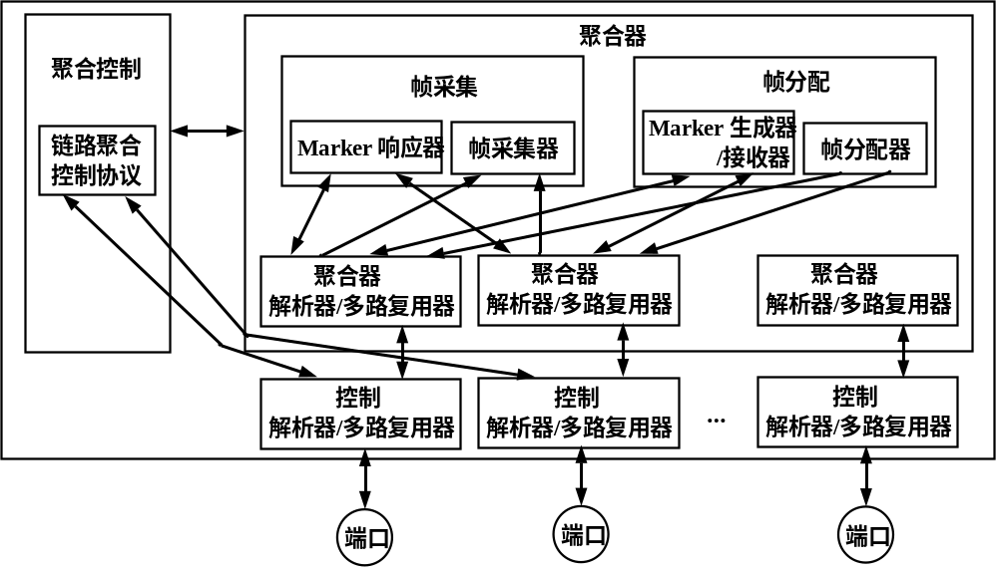
一、功能组成

Slide 9
一、功能组成
聚合控制模块用于确定聚合在一起的一组端口，存在两种用于确定聚合在一起的一组端口的机制，一是手工配置 ，二是通过链路聚合控制协议动态分配属于每一个聚合组的端口 。
控制解析器/多路复用器的功能一是将来自聚合器和链路控制模块的MAC帧复合在一起，通过交换机端口输出，二是从交换机端口接收到MAC帧时，区分出处理MAC帧的实体，将MAC帧分别送往聚合器或链路控制模块。

Slide 10
一、功能组成
聚合器主要由帧采集模块、帧分配模块和聚合器解析器/多路复用器组成。帧采集模块将通过属于同一聚合组中端口接收到的MAC帧提交给转发进程；帧分配模块用于确定输出MAC帧的交换机端口 ；聚合器解析器/多路复用器的功能就是从经过控制解析器/多路复用器分流出的MAC帧中解析出Marker请求或响应帧，并将Marker请求或响应帧发送给Marker协议实体。

Slide 11
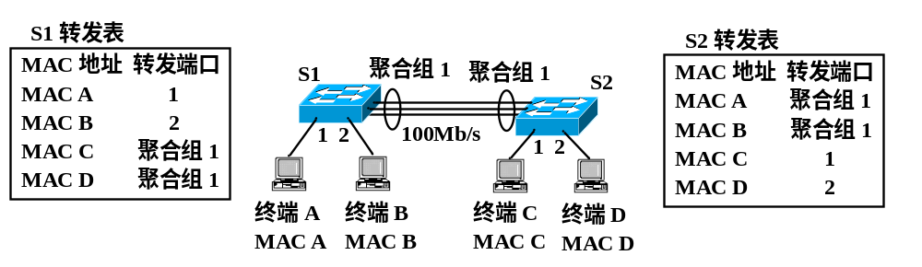
二、交换机通过聚合组转发MAC帧过程
聚合组对于交换机S1和S2等同于单个端口。当交换机通过属于聚合组的某个端口接收到MAC帧，在转发表中创建一项转发项，该转发项将该MAC帧的源MAC地址与聚合组绑定在一起。当交换机通过检索转发表发现某个MAC帧的输出端口是聚合组时，将该MAC帧提交给和该聚合组绑定的聚合器，聚合器中的帧分配器根据配置的端口分配机制在属于聚合组的端口中确定用于输出该MAC帧的端口，并把该MAC帧提交给输出端口。

Slide 12
三、链路聚合组生成过程
创建聚合组
分配端口
激活端口
  分配系统标识符和端口标识符
  操作键
  确定选中端口

Slide 13
4.3 链路聚合控制协议
本讲主要内容
LACP简介
LACP报文格式
LACP工作过程

Slide 14
一、LACP简介
LACP需要完成的功能是确定一组两端端口属于相同聚合组的链路，并把这一组链路两端的端口绑定到端口所属聚合组所关联的聚合器上，并实时监测这一组链路两端端口属性的变化过程，和两端聚合组中其他端口属性的变化过程，在某个链路聚合组中动态增加或删除某条链路。
LACP将端口模式分为主动（Active）和被动（Passive）两种模式 。

Slide 15
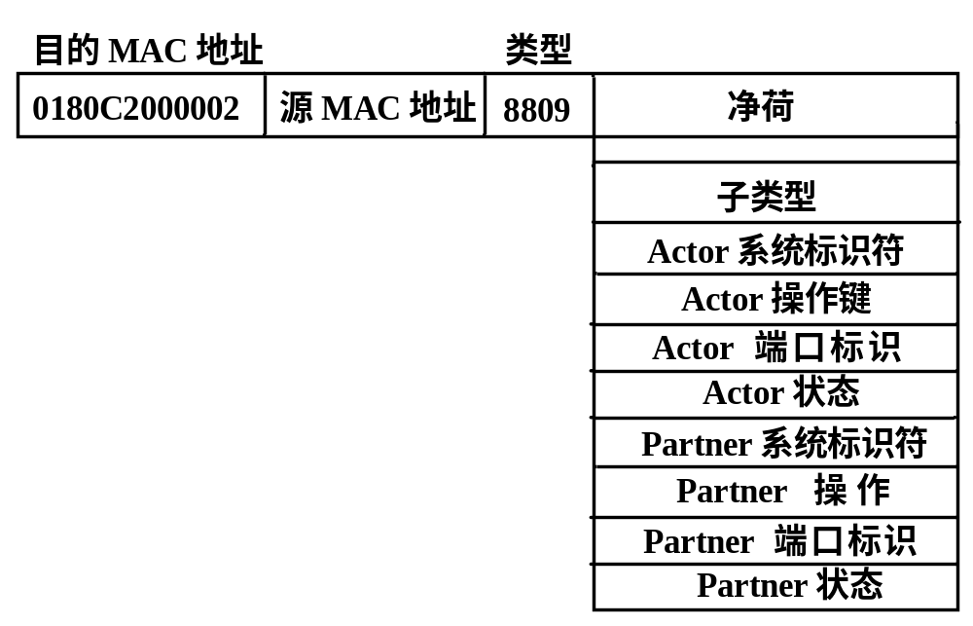
二、LACP报文格式
LACP将发送报文的端口称为Actor，将接收报文的端口称为Partner，Actor所在系统称为Actor系统，Partner所在系统称为Partner系统 。

Slide 16
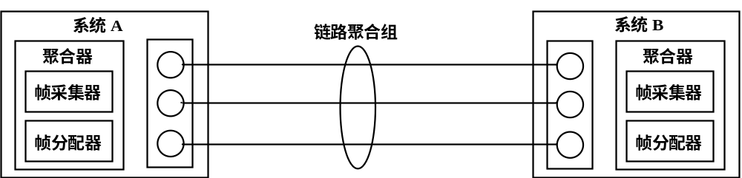
三、LACP工作过程
分别在系统A和系统B中创建聚合组X和Y，并且分别将三个端口分配给聚合组X和Y，；
分别为系统A和B分配优先级；
属于聚合组X和Y的三个端口，分别根据分配的端口优先级（或默认优先级）和端口编号生成端口标识符X1～X3和Y1～Y3；
将六个端口的模式配置为主动模式 。

Slide 17
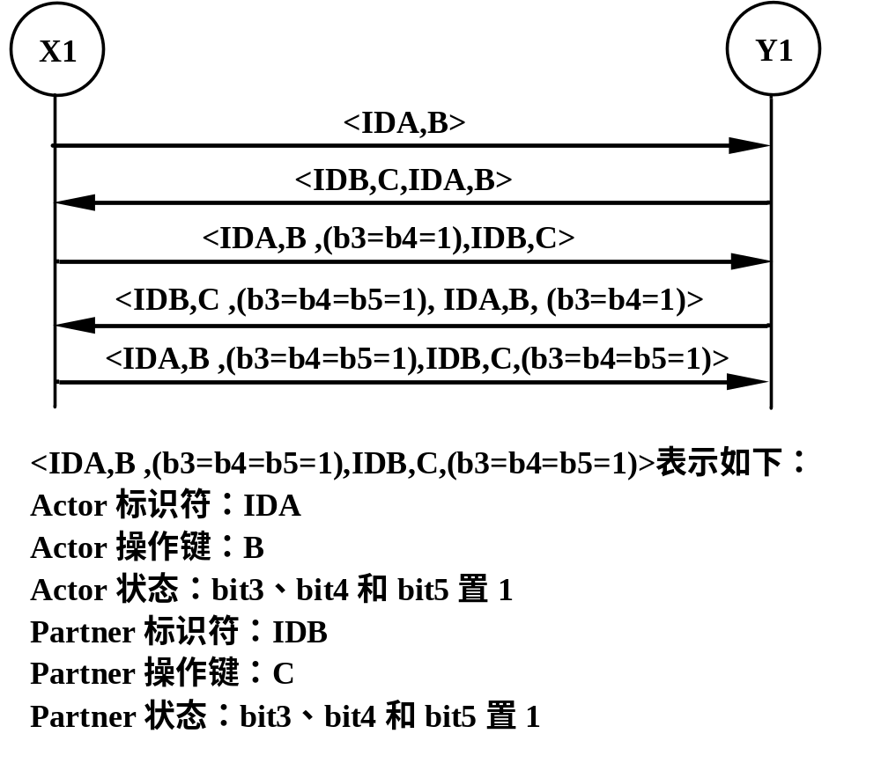
三、LACP工作过程
端口X1发送LACP报文，端口Y1接收到端口X1发送的LACP报文后，向端口X1发送LACP报文，创建链路聚合组< IDA,B,IDB,C > 。将互连端口X2与端口Y2、端口X3与端口Y3的链路加入该链路聚合组 。

